Slide 1



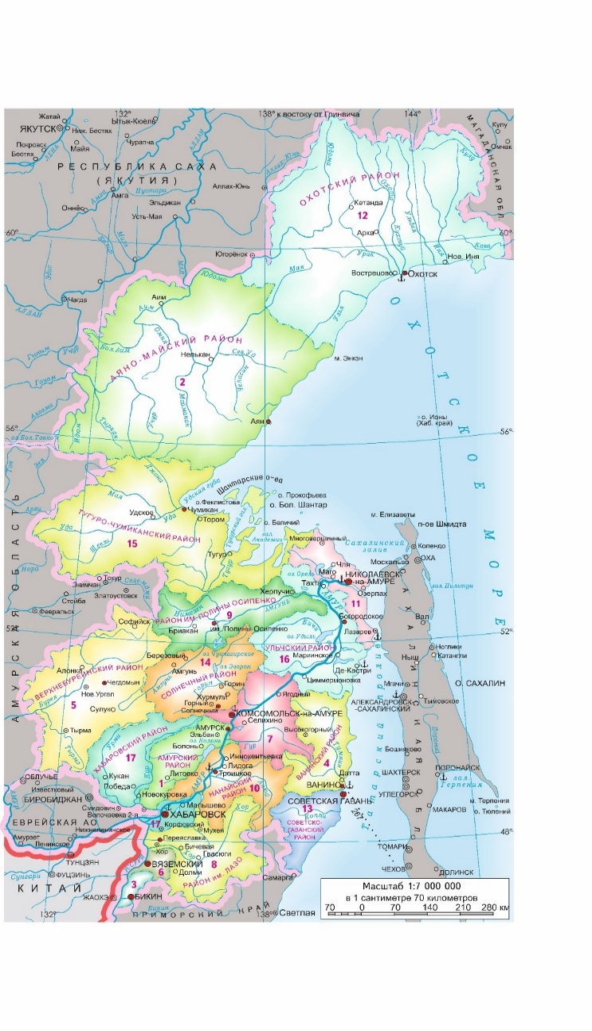
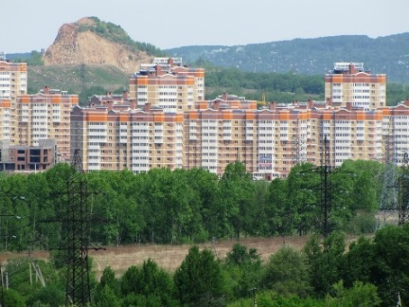
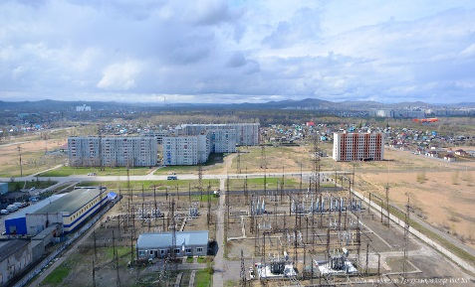
ИНФОРМАЦИЯ
о механизмах решения жилищных проблем граждан, проживающих в Хабаровском крае
по состоянию на 27.07.2020

Slide 2
СОДЕРЖАНИЕ
Ипотечные программы с государственным участием
«Дальневосточная ипотека»
«Семейная ипотека»
Краевые меры поддержки
«Краевая ипотека»
Улучшение жилищных условий молодых семей
«Ипотека под 6,5%»
Жилищно-строительные кооперативы
Предоставление дополнительной социальной выплаты при рождении ребенка
Обеспечение жильем
детей-сирот
Переселение граждан из аварийного жилищного фонда

Slide 3

«Дальневосточная ипотека»
ПОСТАНОВЛЕНИЕ ПРАВИТЕЛЬСТВА РОССИЙСКОЙ ФЕДЕРАЦИИ от 07.12.2019 № 1609
«Об утверждении условий программы «Дальневосточная ипотека» и
внесении изменений в распоряжение Правительства Российской Федерации от 02.09.2015 № 1713-р»
Период действия
Размер процентной ставки
Первоначальный взнос
с 1 декабря 2019 года по 31 декабря 2024 года включительно
Размер кредита
Срок кредита
не более 6 млн. рублей
не более 240 месяцев
от 20 процентов
2 процента годовых

Slide 4
«Дальневосточная ипотека»
Гражданин Российской Федерации, состоящий в браке с гражданином Российской Федерации. При этом возраст обоих супругов не превышает 35 лет
и супруг (супруга) заемщика является солидарным заемщиком по кредитному договору либо поручителем на основании договора поручительства, заключенного в целях обеспечения исполнения обязательств заемщика по кредитному договору
Гражданин Российской Федерации в возрасте не более 35 лет, не состоящий в браке и имеющий ребенка, который является гражданином Российской Федерации и возраст которого не превышает 18 лет
Гражданин Российской Федерации, которому предоставлен земельный участок в соответствии с Федеральным законом «Об особенностях предоставления гражданам земельных участков, находящихся в государственной или муниципальной собственности и расположенных на территориях субъектов Российской Федерации, входящих в состав Дальневосточного федерального округа, и о внесении изменений в отдельные законодательные акты Российской Федерации».
При этом если заемщик состоит в браке, то супруг (супруга) заемщика является
солидарным заемщиком по кредитному договору либо поручителем на основании
договора поручительства, заключенного в целях обеспечения исполнения обязательств заемщика по кредитному договору
Заемщиком,
солидарными
заемщиками
(одним из
солидарных
заемщиков),
поручителем
по кредитному
договору на дату его заключения
является:

Slide 5
«Дальневосточная ипотека»
Цели кредита
Для граждан в возрасте до 35 лет
приобретение у юридического лица на первичном рынке жилья готового жилого помещения, в том числе жилого помещения в жилом доме блокированной застройки, расположенного на территории субъекта РФ, входящего в состав ДФО, по договору купли-продажи
строительство индивидуального жилого дома на земельном участке, расположенном на территории субъекта РФ, входящего в состав ДФО, или приобретение земельного участка, расположенного на территории субъекта РФ, входящего в состав ДФО, и строительство на нем индивидуального жилого дома
Для граждан, которым предоставлен «Дальневосточный гектар»
приобретение у юридического лица находящегося на этапе строительства жилого помещения, в том числе жилого помещения в жилом доме блокированной застройки, расположенного на территории субъекта РФ, входящего в состав ДФО, по договору участия в долевом строительстве (договору уступки прав требования по указанному договору)
приобретение у юридического или физического лица на вторичном рынке жилья готового жилого помещения или жилого помещения с земельным участком, расположенного на территории сельского поселения субъекта РФ, входящего в состав ДФО
строительство индивидуального жилого дома на «Дальневосточном гектаре», предоставленном заемщику (одному из солидарных заемщиков), вид разрешенного использования которого предусматривает индивидуальное жилищное строительство или ведение личного подсобного хозяйства

Slide 6
«Дальневосточная ипотека»
Перечень банков, получивших лимиты на выдачу ипотечных кредитов по программе «Дальневосточная ипотека»
№ | Наименование банка | Адрес, телефон горячей линии
1. | Сбербанк | https://www.sberbank.ru/ 8 (800) 555-55-50
2. | Банк ВТБ | https://www.vtb.ru/ 8 (800) 100-24-24
3. | Азиатско-Тихоокеанский | https://www.atb.su/ 8 (800) 775-88-88
4. | Газпромбанк | https://www.gazprombank.ru/ 8 (800) 100 07 01
5. | Россельхозбанк | https://www.rshb.ru/ 8 (800) 100-0-100
6. | Промсвязьбанк | https://www.psbank.ru/ 8 (800) 333-03-03
7. | РОСБАНК | https://www.rosbank.ru/ 8 (800) 200-54-34
8. | Дальневосточный банк | https://www.dvbank.ru/ 8 (800) 555-22-05
9. | ФК Открытие | https://www.open.ru/ 8 (800) 444-44-00
10. | КБ Восточный | https://www.vostbank.ru/ 8 (800) 100-7-100
11. | Совкомбанк | https://sovcombank.ru/ 8 (800) 200-66-96
12. | Алмазэргиэнбанк | https://www.albank.ru/ 8 (800) 100-34-22
По состоянию на 23.07.2020
в крае заключено 1206 кредитных договоров
на общую сумму
4 281,6 млн. рублей.
Средняя сумма кредита составляет 3,55 млн. рублей.
Перечень необходимых документов устанавливает каждый банк-кредитор самостоятельно.

Slide 7
«Семейная ипотека»
ПОСТАНОВЛЕНИЕ ПРАВИТЕЛЬСТВА РОССИЙСКОЙ ФЕДЕРАЦИИ от 30.12.2017 № 1711
«Об утверждении Правил предоставления субсидий из федерального бюджета российским кредитным организациям и акционерному обществу «ДОМ.РФ» на возмещение недополученных доходов по выданным (приобретенным) жилищным (ипотечным) кредитам (займам), предоставленным гражданам Российской Федерации, имеющим детей»
Период действия
Цели кредита
выдача кредитов возможна не позднее 31.12.22 (включительно);
Размер кредита
12 млн. рублей на покупку объектов, расположенных в г. Москве, Московской области,
г. Санкт-Петербурге, Ленинградской области;
погашение ранее выданных кредитов (займов)
в случае установления после 31.12.2022 категории «ребенок-инвалид» рожденным не позднее 31.12.2022 детям этих граждан – по 31.12.2027
при рождении второго и (или) последующего ребенка в период с 01.07.2022 по 31.12.2022 выдача кредита возможна в срок до 01.03.2023 (включительно);
6 млн. рублей на покупку объектов в остальных регионах
приобретение у юридического лица на первичном рынке жилья готового жилого помещения или жилого помещения с земельным участком по договору купли-продажи, либо приобретение у юридического лица находящегося на этапе строительства жилого помещения или жилого помещения с земельным участком по договору участия в долевом строительстве (договору уступки прав требования по указанному договору), либо приобретение у юридического или физического лица на вторичном рынке жилья готового жилого помещения или жилого помещения с земельным участком, расположенных в сельских поселениях на территории ДФО;

Slide 8
«Семейная ипотека»
Процентные ставки
у гражданина РФ при рождении у него начиная с 01.01.2018 по 31.12.2022 второго ребенка и (или) последующих детей, которые являются гражданами РФ
у гражданина Российской Федерации, проживающего на территории ДФО и приобретающего жилое помещение на указанной территории, при рождении у него начиная с 01.01.2019 по 31.12.2022 второго ребенка и (или) последующих детей, которые являются гражданами РФ
у гражданина РФ, имеющего ребенка, который является гражданином РФ, рожден не позднее 31.12.2022 и которому установлена категория «ребенок-инвалид»
у гражданина РФ, проживающего на территории ДФО и приобретающего жилое помещение на указанной территории, имеющего ребенка, который является гражданином РФ, рожден не позднее 31.12.2022 и которому установлена категория «ребенок-инвалид»
Льготная ставка действует без ограничения по количеству лет — до конца срока действия кредитного договора.

Slide 9
«Семейная ипотека»
Сведения об участии кредитных организаций в реализации «Семейной ипотеки»
Наименование организации | Количество кредитов | Сумма выданных кредитов, млн. руб. | Адрес, телефон горячей линии
АО «Банк ДОМ.РФ» | 31 | 72,222 | https://domrfbank.ru/ 8 (800) 775-86-86
АО «Российский Сельскохозяйственный банк» | 16 | 40,039 | https://www.rshb.ru/ 8 (800) 100-0-100
АО «ДОМ.РФ» | 6 | 11,474 | https://дом.рф/
ПАО «Сбербанк России» | 158 | 357,984 | https://www.sberbank.ru/ 8 (800) 555-55-50
«Газпромбанк» (АО) | 10 | 22,360 | https://www.gazprombank.ru/ 8 (800) 100 07 01
Банк ВТБ (ПАО) | 67 | 157,722 | https://www.vtb.ru/ 8 (800) 100-24-24
ПАО «Дальневосточный банк» | 1 | 1,567 | https://www.dvbank.ru/ 8 (800) 555-22-05
ПАО «Промсвязьбанк» | 1 | 5,206 | https://www.psbank.ru/ 8 (800) 333-03-03
ПАО РОСБАНК | 2 | 3,241 | https://www.rosbank.ru/ 8 (800) 200-54-34
ПАО «Совкомбанк» | 1 | 5,700 | https://sovcombank.ru/ 8 (800) 200-66-96
Итого | 293 | 677,519

Slide 10
«Ипотека под 6,5%»
ПОСТАНОВЛЕНИЕ ПРАВИТЕЛЬСТВА РОССИЙСКОЙ ФЕДЕРАЦИИ от 23.04.2020 № 566
«Об утверждении Правил возмещения кредитным и иным организациям недополученных доходов по жилищным (ипотечным) кредитам (займам), выданным гражданам Российской Федерации в 2020 году»
Период действия
Размер процентной ставки
Первоначальный взнос
с 17 апреля по 1 ноября 2020 года включительно
Размер кредита
Преимущества
12 млн. рублей на покупку объектов, расположенных в г. Москве, Московской области,
г. Санкт-Петербурге, Ленинградской области;
Программа не содержит требований к возрасту, семейному или имущественному положению участников программы (данные требования могут быть установлены кредиторами):
от 20 процентов
не более 6,5 годовых
6 млн. рублей на покупку объектов в остальных регионах
Программа доступна для всех граждан Российской Федерации;
В рамках программы возможно купить жилье в любом регионе России
Приобрести у застройщика можно как строящееся жилье, так и готовое

Slide 11
«Ипотека под 6,5%»
Кредиторы – участники программы
№ | Наименование банка | Адрес, телефон горячей линии
1. | Сбербанк | https://www.sberbank.ru/ 8 (800) 555-55-50
2. | Банк ВТБ | https://www.vtb.ru/ 8 (800) 100-24-24
3. | Азиатско-Тихоокеанский | https://www.atb.su/ 8 (800) 775-88-88
4. | Газпромбанк | https://www.gazprombank.ru/ 8 (800) 100 07 01
5. | Россельхозбанк | https://www.rshb.ru/ 8 (800) 100-0-100
6. | Промсвязьбанк | https://www.psbank.ru/ 8 (800) 333-03-03
7. | РОСБАНК | https://www.rosbank.ru/ 8 (800) 200-54-34
8. | Альфа-Банк | https://alfabank.ru/ 8 (800) 200-00-00
9. | ФК Открытие | https://www.open.ru/ 8 (800) 444-44-00
10. | ТКБ Банк | https://www.tkbbank.ru/ 8 (800) 700-93-10
11. | Совкомбанк | https://sovcombank.ru/ 8 (800) 200-66-96
По состоянию на 23.07.2020 в крае подано 869 заявок на кредит, заключено
222 кредитных договора на сумму 618,56 млн. рублей.
Перечень необходимых документов устанавливает каждый банк-кредитор самостоятельно.

Slide 12
«Краевая ипотека»
ПОСТАНОВЛЕНИЕ ПРАВИТЕЛЬСТВА ХАБАРОВСКОГО КРАЯ от 20.08.2014 № 284-пр
«О предоставлении социальных выплат гражданам при строительстве (приобретении) жилья на условиях ипотеки в Хабаровском крае»
УЧАСТНИКАМИ КРАЕВОЙ ИПОТЕКИ МОГУТ БЫТЬ ГРАЖДАНЕ РОССИЙСКОЙ ФЕДЕРАЦИИ, НУЖДАЮЩИЕСЯ В ЖИЛЫХ ПОМЕЩЕНИЯХ, ПРОЖИВАЮЩИЕ НА ТЕРРИТОРИИ ХАБАРОВСКОГО КРАЯ НА ДАТУ ПОДАЧИ ЗАЯВЛЕНИЯ О ПРЕДОСТАВЛЕНИИ СОЦИАЛЬНОЙ ВЫПЛАТЫ И ПРОЖИВШИЕ НА ТЕРРИТОРИИ КРАЯ НЕ МЕНЕЕ ТРЕХ ЛЕТ ПОДРЯД ДО ДАТЫ ПОДАЧИ ЗАЯВЛЕНИЯ
ГРАЖДАНАМИ, НУЖДАЮЩИМИСЯ В ЖИЛЫХ ПОМЕЩЕНИЯХ, ПРИЗНАЮТСЯ:
не являющиеся нанимателями жилых помещений по договорам социального найма, договорам найма жилых помещений жилищного фонда социального использования или членами семьи нанимателя жилого помещения по договору социального найма, договору найма жилого помещения жилищного фонда социального использования либо собственниками жилых помещений | являющиеся нанимателями жилых помещений по договорам социального найма, договорам найма жилых помещений жилищного фонда социального использования или членами семьи нанимателя жилого помещения по договору социального найма, договору найма жилого помещения жилищного фонда социального использования либо собственниками жилых помещений (части жилых помещений) и обеспеченные общей площадью жилого помещения на каждого члена семьи в размере менее 18 кв. метров
!
НЕ МОГУТ ПРЕТЕНДОВАТЬ НА УЧАСТИЕ В КРАЕВОЙ ИПОТЕКЕ ГРАЖДАНИН И ЧЛЕНЫ ЕГО СЕМЬИ:
получившие государственную поддержку за счет средств федерального, краевого или местного бюджетов на приобретение и (или) строительство жилого помещения (жилых помещений) | совершившие в течение двух лет, предшествующих дате подачи заявления, действия, повлекшие ухудшение жилищных условий, в результате которых они приобрели право на предоставление социальной выплаты | которые приобрели жилье экономического класса (заключили договоры долевого участия в строительстве жилья экономического класса) в рамках участия в программе «Жилье для российской семьи», постановления Правительства края от 10.07.2015 № 186-пр и Закона края от 27.02.2013 № 264 | которые приобрели стандартное жилье (заключили договор долевого участия в строительстве стандартного жилья) у юридического лица – получателя субсидии из краевого бюджета на комплексное освоение и развитие территорий края в целях жилищного строительства в рамках постановления Правительства Хабаровского края от 22.06.2012 № 205-пр «Об утверждении государственной программы Хабаровского края «Развитие жилищного строительства в Хабаровском крае», по стоимости одного квадратного метра жилья, не превышающей стоимость одного квадратного метра жилья, утвержденную уполномоченным органом на дату проведения конкурсного отбора застройщиков для предоставления субсидии на комплексное освоение территории

Slide 13
«Краевая ипотека»
ДОКУМЕНТЫ ДЛЯ УЧАСТИЯ
Заявление, подписанное гражданином и совершеннолетними членами его семьи
Согласие на обработку персональных данных участника краевой ипотеки и членов его семьи
Копии документов, удостоверяющих личность гражданина и членов его семьи (все страницы)
Копии свидетельств о рождении гражданина и членов его семьи
Копия свидетельства о заключении брака (на неполные семьи не распространяется)
Справка с органов ЗАГС о заключении брака (в случае, если брак расторгнут)
Копия документа о перемене фамилии (имени, отчества (при наличии)
Копия страхового свидетельства государственного пенсионного страхования гражданина и членов его семьи
Выписка из финансового лицевого счета по месту жительства либо выписку из домовой (поквартирной) книги (в случае, если гражданин и члены его семьи зарегистрированы по месту жительства в разных жилых помещениях, данные выписки представляются по всем жилым помещениям)
Копии свидетельств о рождении гражданина и членов его семьи
Документы, подтверждающие первоочередное право на получение социальной выплаты
Копия документа, подтверждающего право гражданина и (или) членов его семьи на дополнительную площадь жилого помещения (в случаях, когда такое право предоставлено законодательством Российской Федерации)
ПЕРВООЧЕРЕДНОЕ ПРАВО НА ПОЛУЧЕНИЕ СОЦИАЛЬНОЙ ВЫПЛАТЫ В РАМКАХ УЧАСТИЯ В КРАЕВОЙ ИПОТЕКЕ ИМЕЮТ ГРАЖДАНЕ, ОТНОСЯЩИЕСЯ К СЛЕДУЮЩИМ КАТЕГОРИЯМ:
многодетные семьи, имеющие трех и более
несовершеннолетних детей
граждане, для которых работа в краевых государственных и муниципальных учреждениях является основным местом работы
участники Великой Отечественной войны, ветераны боевых действий и семьи военнослужащих, пропавших без вести в период военных действий, и приравненные к ним в установленном порядке лица
инвалиды и семьи, имеющие детей-инвалидов

Slide 14
«Краевая ипотека»
ОТВЕТСТВЕННЫЕ
ОРГАНЫ
РАЗМЕР
КРЕДИТА
Для получения более подробной
информации можно обратиться
в администрацию муниципального
образования по постоянному месту жительства, а также в отдел государственной поддержки
граждан министерства
строительства края по адресу:
г. Хабаровск, ул. Запарина, д. 76,
каб. 531, тел. 8 (4212) 30-44-52
Социальная выплата
предоставляется в размере 15% от стоимости
строительства жилья,
определенной исходя из
стоимости 1 кв. метра
жилья, утверждаемой
министерством
строительства края, и
размера нормативной
площади жилого
помещения
ИСПОЛЬЗОВАНИЕ
ВЫПЛАТЫ
Социальную выплату можно направить
как для участия в долевом строительстве жилья, так и для строительства
индивидуального жилого дома

Slide 15
Жилищно-строительные кооперативы
НОРМАТИВНАЯ ПРАВОВАЯ БАЗА СОЗДАНИЯ
ЖИЛИЩНО-СТРОИТЕЛЬНЫХ КООПЕРАТИВОВ
ПОСТАНОВЛЕНИЕ ПРАВИТЕЛЬСТВА РОССИЙСКОЙ ФЕДЕРАЦИИ ОТ 09.02.2012 № 108
«Об утверждении перечня категорий граждан, которые могут быть приняты в члены жилищно-строительных кооперативов, создаваемых в соответствии с отдельными федеральными законами, и оснований включения указанных граждан, а также граждан, имеющих 3 и более детей, в списки граждан, имеющих право быть принятыми в члены таких кооперативов»
ПОСТАНОВЛЕНИЕ ПРАВИТЕЛЬСТВА РОССИЙСКОЙ ФЕДЕРАЦИИ ОТ 06.06.2012 № 558
«Об утверждении типового устава жилищно-строительного кооператива, создаваемого в целях обеспечения жилыми помещениями отдельных категорий граждан, предусмотренных законодательством Российской Федерации»
ПОСТАНОВЛЕНИЕ ПРАВИТЕЛЬСТВА ХАБАРОВСКОГО КРАЯ ОТ 31.05.2013 № 145-ПР
«Об утверждении Перечня отдельных категорий граждан, которые могут быть приняты в члены жилищно-строительных кооперативов, создаваемых в целях обеспечения жильем граждан в соответствии с федеральными законами от 24.07.2008 № 161-ФЗ «О содействии развитию жилищного строительства», от 25.10.2001 № 137-ФЗ «О введении в действие Земельного кодекса Российской Федерации», и оснований включения указанных граждан в списки граждан, имеющих право быть принятыми в члены таких кооперативов»
ПОСТАНОВЛЕНИЕ ПРАВИТЕЛЬСТВА ХАБАРОВСКОГО КРАЯ ОТ 17.09.2018 № 331-ПР
«Об утверждении Правил формирования списков граждан, имеющих право быть принятыми в члены жилищно-строительных кооперативов, создаваемых в целях обеспечения жильем отдельных категорий граждан»

Slide 16
Жилищно-строительные кооперативы
ПЕРЕЧЕНЬ КАТЕГОРИЙ ГРАЖДАН, КОТОРЫЕ МОГУТ БЫТЬ ПРИНЯТЫ В ЧЛЕНЫ
ЖИЛИЩНО-СТРОИТЕЛЬНЫХ КООПЕРАТИВОВ
соответствующие постановлению Правительства Российской Федерации от 09.02.2012 № 108:
работники федеральных государственных унитарных предприятий, являющиеся научными организациями, в федеральных государственных организациях, в том числе научных организациях;
соответствующие постановлению Правительства Хабаровского края от 31.05.2013 № 145-пр:
работники краевых государственных и муниципальных учреждений в сфере образования, социального обслуживания, здравоохранения, культуры;
граждане, имеющие трех и более детей
военнослужащие, проходящие военную службу по контракту;
сотрудники органов внутренних дел Российской Федерации;
молодые ученые;
научные или инженерно-технические работники государственных академий наук;
научные или инженерно-технические работники научных организаций;
научно-педагогические работники федеральных государственных образовательных организаций высшего образования;
работники федеральных государственных органов;
работники федеральных государственных общеобразовательных организаций, федеральных государственных учреждений здравоохранения или федеральных государственных учреждений культуры;
работники организаций оборонно-промышленного комплекса.

Slide 17
Жилищно-строительные кооперативы
ПЕРЕЧЕНЬ ДОКУМЕНТОВ
для принятия решения о включении в списки граждан, имеющих право быть принятыми в члены жилищно-строительных кооперативов, создаваемых в целях обеспечения жильем отдельных категорий граждан
заявление по форме, установленной Правилами формирования списков граждан, имеющих право быть принятыми в члены жилищно-строительных кооперативов, создаваемых в целях обеспечения жильем отдельных категорий граждан, утвержденных постановлением Правительства Хабаровского края от 17.09.2018 № 331-пр
копия документа, удостоверяющего личность гражданина
копия трудовой книжки, заверенная работодателем (за исключением граждан, имеющих трех и более детей)
копия (копии) свидетельства (свидетельств) о рождении ребенка (детей) (при наличии у гражданина несовершеннолетнего ребенка (несовершеннолетних детей)
копия свидетельства о заключении брака (для лиц, состоящих в браке)
выписка из Единого государственного реестра недвижимости, подтверждающая отсутствие земельного участка, предоставленного исполнительными органами государственной власти или органами местного самоуправления для индивидуального жилищного строительства, на праве собственности или аренды после введения в действие Федерального закона от 21.07.1997 № 122-ФЗ «О государственной регистрации прав на недвижимое имущество и сделок с ним» (может быть представлена гражданином по собственной инициативе)
01
02
03
04
05
06

Slide 18
Жилищно-строительные кооперативы
Алгоритм создания жилищно-строительного кооператива с государственной поддержкой
Обращение граждан в уполномоченные органы исполнительной власти края (министерство образования и науки края, министерство социальной защиты населения края, министерство здравоохранения края, министерство культуры края), органы местного самоуправления, федеральные государственные органы для включения в списки граждан, имеющих право быть принятыми в члены ЖСК.
1
Формирование уполномоченными органами исполнительной власти края, федеральными государственными органами списков граждан из числа работников организации/органа.
2
Уполномоченные органы исполнительной власти края, федеральные государственные органы информируют граждан, включенных в списки граждан, имеющих право быть принятыми в члены ЖСК, об имеющихся проектах, дате и месте общего собрания лиц, желающих организовать жилищный кооператив.
3
Министерство строительства края организует общий сбор граждан, включенных в списки граждан, имеющих право быть принятыми в члены ЖСК. В рамках данного мероприятия рассказывается об имеющихся предложениях (земельный участок, проектные решения, предложенные застройщиками, предельная стоимость строительства 1 кв. метра), предоставляются типовые документы для создания ЖСК (устав). Желающие организовать ЖСК принимают соответствующие решения, в том числе об избрании правления и председателя правления.
4

Slide 19
Жилищно-строительные кооперативы
4
Создание и регистрация ЖСК, с учетом следующего:
количество членов ЖСК (не может быть менее чем пять, но не должно превышать количество жилых помещений в строящемся доме);
типовая форма устава ЖСК, утверждена постановлением Правительства РФ от 06.06.2012 № 558;
членами ЖСК могут быть только лица из сформированного ФОИВ / субъектом РФ списка граждан;
ЖСК создается общим собранием учредителей (в собрании учредителей жилищного кооператива вправе участвовать лица, желающие организовать жилищный кооператив);
государственная регистрация ЖСК.
5
Обращение уполномоченного представителя ЖСК в орган местного самоуправления / министерство имущественных отношений края с заявлением о предоставлении в безвозмездное пользование ЖСК земельного участка, с приложением следующего:
выписки из ЕГРЮЛ о юридическом лице;
решения о создании некоммерческой организации;
копии устава ЖСК;
выписки из реестра членов ЖСК;
копии протокола ЖСК об избрании председателя правления ЖСК;
копий уведомлений о включении граждан в списки;
информации о планируемом типе жилой застройки (многоквартирные дома, дома блокированной застройки);
выписки из ЕГРН об объекте недвижимости (об испрашиваемом земельном участке).
6
Рассмотрение органом местного самоуправления / министерством имущественных отношений края заявления о предоставлении в безвозмездное пользование ЖСК земельного участка, принятие решения. Подписание договора безвозмездного пользования земельным участком.
7
ЖСК самостоятельно заключает договор на проектные работы, а также договор строительного подряда с подрядной организацией, соответствующей требованиям, установленным Федеральным законом от 24.07.2008 № 161-ФЗ.

Slide 20
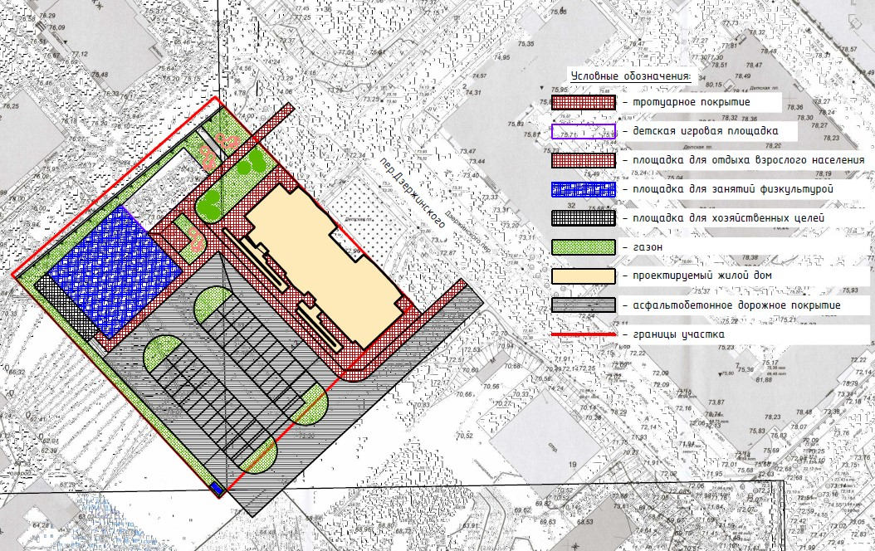
Жилищно-строительные кооперативы
ПРЕДВАРИТЕЛЬНЫЕ ПРОЕКТНЫЕ РЕШЕНИЯ
«Строительство многоквартирного дома ЖСК в г. Хабаровске»

Slide 21
Жилищно-строительные кооперативы
КОНТАКТНАЯ ИНФОРМАЦИЯ
о строительстве жилищно-строительным кооперативом жилого дома
Организационные вопросы
министерство строительства края, ул. Муравьева-Амурского, 32
отдел развития жилищного строительства, каб. 501, тел. 32 98 18
Гусева Надежда Сергеевна – начальник отдела.
Валевская Агнесса Юрьевна – консультант отдела
По вопросам включения в списки граждан, имеющих право быть принятыми в члены ЖСК:
Граждане из числа лиц, для которых работа в находящихся в ведении Хабаровского края государственных образовательных организациях, организациях социального обслуживания, государственных учреждениях здравоохранения, государственных учреждениях культуры является основным местом работы, подают заявление в:
министерство образования и науки края
ул. Запарина, д. 92, каб. 8, часы приема граждан: понедельник – пятница с 09.00 до 18.00 часов, обеденный перерыв с 13.00 до 14.00 часов, контактный телефон: (4212) 46-41-89, 46-41-92
министерство культуры края
ул. Фрунзе, д. 61, каб. 205, часы приема граждан: понедельник – пятница с 09.00 до 18.00 часов, обеденный перерыв с 13.00 до 14.00 часов, контактный телефон: (4212) 31-58-02
министерство социальной защиты населения края
ул. Фрунзе, д. 67, каб. 309, часы приема граждан: понедельник – пятница с 10.00 до 16.00 часов, обеденный перерыв с 13.00 до 14.00 часов, контактный телефон: (4212) 30-29-50
министерство здравоохранения края
ул. Муравьева-Амурского, д. 32, каб. 237, часы приема граждан: понедельник – пятница с 09.00 до 18.00 часов, обеденный перерыв с 13.00 до 14.00 часов, контактный телефон: (4212) 40-25-61
Граждане из числа лиц, для которых работа в муниципальных образовательных организациях края, муниципальных учреждениях культуры края является основным местом работы, а также граждане, имеющие трех и более детей, подают заявление в администрации городских округов, муниципальных районов края по месту жительства.

Slide 22

Улучшение жилищных условий молодых семей

Slide 23
Улучшение жилищных условий молодых семей
ПОСТАНОВЛЕНИЕ ПРАВИТЕЛЬСТВА ХАБАРОВСКОГО КРАЯ от 25.05.2011 № 149-пр
«О предоставлении молодым семьям социальных выплат на приобретение
или строительство жилья в Хабаровском крае»
Возраст каждого из супругов либо одного родителя в неполной семье не должен превышать 35 лет на день утверждения министерством строительства края списка молодых семей, желающих принять участие в долевом строительстве жилья в соответствующем году
Молодая семья должна быть признана нуждающейся в жилом помещении
Наличие у молодой семьи доходов, позволяющих получить кредит, либо иных денежных средств, достаточных для оплаты расчетной (средней) стоимости жилья в части, превышающей размер предоставляемой социальной выплаты для участия молодых семей в долевом строительстве жилья в крае
В целях закрепления экономически активного населения на территории муниципальных образований края постоянным местом жительства молодой семьи должно являться муниципальное образование, на территории которого ведется строительство жилья
Участником
строительства (приобретения)
жилья в крае может быть молодая семья, в том
числе неполная молодая
семья, состоящая
из одного молодого
родителя и одного
или более детей,
соответствующая
следующим условиям:

Slide 24
Улучшение жилищных условий молодых семей
МОЛОДЫМ СЕМЬЯМ – УЧАСТНИКАМ ДОЛЕВОГО СТРОИТЕЛЬСТВА (ПРИОБРЕТЕНИЯ) ЖИЛЬЯ ПРЕДОСТАВЛЯЕТСЯ СОЦИАЛЬНАЯ ВЫПЛАТА
ИЗ КРАЕВОГО БЮДЖЕТА В РАЗМЕРЕ НЕ МЕНЕЕ:
35 процентов
расчетной (средней) стоимости жилья для молодых семей, имеющих одного ребенка или более, а также для неполных молодых семей, состоящих
из одного молодого родителя
и одного ребенка или более
30 процентов
расчетной (средней) стоимости жилья для молодых семей,
не имеющих детей

Slide 25
Улучшение жилищных условий молодых семей
Социальная выплата используется:
для оплаты цены договора купли-продажи жилого помещения, заключенного с юридическим лицом, зарегистрировавшим право собственности на жилое помещение на основании разрешения на ввод объекта в эксплуатацию, при условии, что с момента ввода объекта недвижимости в эксплуатацию до государственной регистрации перехода права собственности на жилое помещение к молодой семье прошло не более 12 месяцев
для оплаты цены договора строительного подряда на строительство индивидуального жилого дома
для осуществления последнего платежа в счет уплаты паевого взноса в полном размере, после уплаты которого жилое помещение переходит в собственность молодой семьи (в случае, если молодая семья или один из супругов в молодой семье является членом жилищного, жилищно-строительного, жилищного накопительного кооператива)
для оплаты цены договора участия в долевом строительстве жилья (договора уступки права требования по договору долевого участия в строительстве жилья)
Для получения более подробной информации молодая семья может обратиться в
администрацию муниципального образования по постоянному месту жительства,
по вопросам участия в долевом строительстве жилья – в отдел государственной
поддержки граждан министерства строительства Хабаровского края по адресу:
г. Хабаровск, ул. Запарина, д. 76, каб. 531, тел. 8 (4212) 32-52-46, 32-56-26

Slide 26
Улучшение жилищных условий молодых семей
ДОКУМЕНТЫ ДЛЯ УЧАСТИЯ В СТРОИТЕЛЬСТВЕ (ПРИОБРЕТЕНИИ) ЖИЛЬЯ
(подаются в уполномоченный орган в установленные им сроки )
Заявление на участие в строительстве (приобретении) жилья Заявление на участие в долевом строительстве жилья с приложением всех документов представляется лично обоими супругами либо родителем в неполной семье
Копии документов, удостоверяющих личность каждого члена семьи: паспорт (все страницы); свидетельство о рождении каждого ребенка (на каждого)
Копия свидетельства о заключении брака (на неполную семью не распространяется)
Копия страхового свидетельства государственного пенсионного страхования (на каждого члена семьи)
Документ, подтверждающий признание молодой семьи нуждающейся в улучшении жилищных условий (для признания молодой семьи нуждающейся в жилых помещениях молодая семья обращается в органы местного самоуправления по месту постоянного жительства)
Документы для признания молодой семьи имеющей достаточные доходы либо иные денежные средства для оплаты расчетной (средней) стоимости жилья в части, превышающей размер предоставляемой социальной выплаты, а именно: справка из банка (выписка со счета), подтверждающая наличие у членов молодой семьи сбережений, хранящихся во вкладах в банке; заключение банка или иного кредитного учреждения о возможности заключения с молодой семьей ипотечного договора с указанием предполагаемой суммы кредита; государственный сертификат на материнский (семейный) капитал; гарантийное письмо на краевой материнский (семейный) капитал. Молодая семья вправе представить документы о доходах иных лиц в случае наличия письменного заявления последних о готовности предоставить денежные средства молодой семье, подтвержденные документами о фактическом наличии данных средств
01
02
03
04
05
06

Slide 27

Улучшение жилищных условий молодых семей

Slide 28
Улучшение жилищных условий молодых семей
Справочная информация по муниципальным образованиям края, реализующим мероприятие
по обеспечению жильем молодых семей
Наименование МО | Специалист по программе | Контактный номер | Почтовый адрес
Городской округ "Город Хабаровск" | Язков Семён Владимирович | 40-89-94 | 680000, г. Хабаровск, ул. Ленинградская, д. 30
Городской округ "Город Комсомольск-на-Амуре" | Стукова Анна Алексеевна | (4217) 52-29-89 | 681000, г. Комсомольск-на-Амуре, ул. Комсо­мольская, д. 34, корп. 2
Городское поселение "Город Амурск" | Пугачева Ирина Сергеевна | (42142) 2-58-02 | 682640, г. Амурск, пр. Мира, д. 14, каб. 10
Городское поселение "Город Бикин" | Игнатенко Екатерина Анатольевна | (42155) 22-2-30 | 682972, г. Бикин, ул. Комсомольская, д. 19
Городское поселение "Город Вяземский" | Муратова Ирина Сергеевна | (42153) 3-16-92 | 682950, г. Вяземский, ул. Коммунистическая, д. 8
Городское поселение "Город Советская Гавань" | Антропова Мария Викторовна | 8 (42138) 4-03-81 | 682800, г. Советская Гавань, ул. Советская, д. 27
Городское поселение "Рабочий поселок Ванино" | Жукова Валентина Геннадьевна | (42137) 7-22-50 | 682860, рп. Ванино, ул. 4-я Линия, д. 1, каб. 4
Ванинский муниципальный район | Лобода Елена Сергеевна | (42137) 7-23-59 | 682860, рп. Ванино, Октябрьская, д. 25
Верхнебуреинский муниципальный район | Марченко Ольга Александровна | (42149) 5 30 93 | 682030, п. Чегдомын, ул. Центральная, д. 49, каб. 229
Вяземский муниципальный район | Барсукова Наталья Владимировна | (42153) 3-48-95 | 682950, г. Вяземский, ул. Коммунистическая, д. 8
Комсомольский муниципальный район | Романчук Ярослав Александрович | (4217) 54-68-94 | 681000, г. Комсомольск-на-Амуре, ул. Краснофлотская, д. 32/б
Нанайский муниципальный район | Ларина Анна Александровна | (42156) 4-17-19 | 682350, с. Троицкое, ул. Калинина, д. 102, к. 309
Николаевский муниципальный район | Цыганова Юлия Александровна | (42135) 2-26-11 | 682469, Николаевск-на-Амуре, ул. М. Горького, д. 84
Советско-Гаванский муниципальный район | Гулина Наталья Анатольевна | (42138) 4-00-30 | 682800, г. Советская Гавань, ул. Ленина, д. 3
Солнечный муниципальный район | Смирнова Юлия Викторовна | (42146) 2-61-36 | 682711, рп. Солнечный, ул. Ленина, д. 23
Ульчский муниципальный район | Верещагин Алексей Владимирович | (42151) 5-19-88 | 682400, с. Богородское, ул. 30 лет Победы, д. 54
Хабаровский муниципальный район | Ващекина Александра Валентиновна | 38 14 98 | 680007, г. Хабаровск, ул. Волочаевская, д. 6, каб. 314

Slide 29

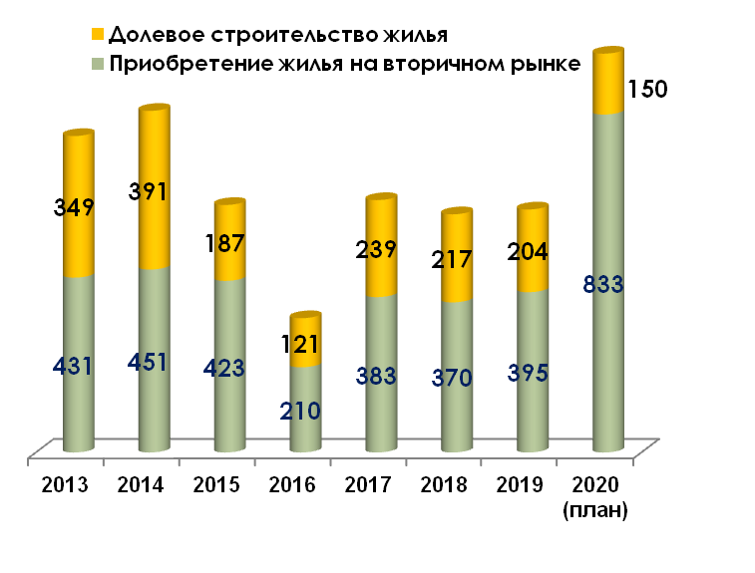
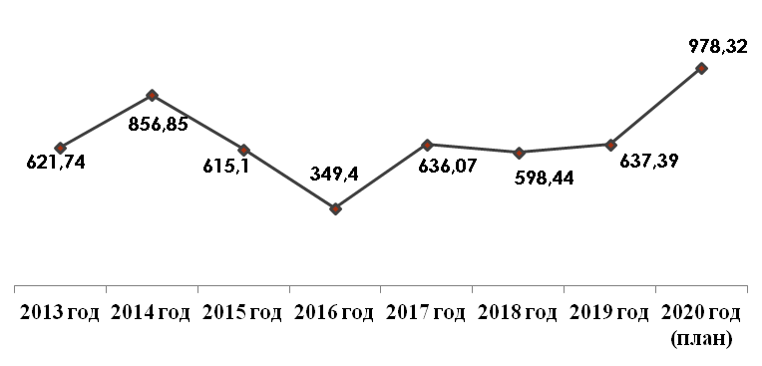
Улучшение жилищных условий молодых семей
Предоставление молодым семьям социальных выплат на приобретение (строительство) жилья
Финансирование мероприятия (млн. рублей)

Slide 30
Предоставление дополнительной социальной выплаты
при рождении ребенка
ПОСТАНОВЛЕНИЕ ПРАВИТЕЛЬСТВА ХАБАРОВСКОГО КРАЯ от 29.12.2012 № 484-пр
«О предоставлении гражданам дополнительной социальной выплаты на погашение части основного долга по жилищному (ипотечному) кредиту при рождении (усыновлении, удочерении) ребенка»
ПРАВОМ НА ДОПОЛНИТЕЛЬНУЮ СОЦИАЛЬНУЮ ВЫПЛАТУ ОБЛАДАЮТ ГРАЖДАНЕ, ИМЕЮЩИЕ ЖИЛИЩНЫЙ (ИПОТЕЧНЫЙ) КРЕДИТ, ОФОРМЛЕННЫЙ НА ЖИЛОЕ ПОМЕЩЕНИЕ.
УСЛОВИЯМИ ПРЕДОСТАВЛЕНИЯ ДОПОЛНИТЕЛЬНОЙ
СОЦИАЛЬНОЙ ВЫПЛАТЫ ЯВЛЯЮТСЯ:
Строительство (приобретение) гражданами жилого помещения в рамках реализации следующих мероприятий Правительства края: предоставление социальных выплат гражданам при строительстве (приобретении) жилья на условиях ипотеки в крае; предоставление жителям края государственной поддержки в строительстве жилья на условиях ипотеки с привлечением бюджетных средств края; предоставление государственной поддержки при строительстве жилья на условиях ипотеки с привлечением корпоративных средств; предоставление социальных выплат молодым семьям при участии в долевом строительстве жилья в крае
Проживание граждан и их несовершеннолетних детей в жилом помещении
Наличие остатка основного долга по кредиту
01
02
03

Slide 31
Предоставление дополнительной социальной выплаты
при рождении ребенка
ДОКУМЕНТЫ ДЛЯ ПОЛУЧЕНИЯ ДОПОЛНИТЕЛЬНОЙ СОЦИАЛЬНОЙ ВЫПЛАТЫ
Заявление о предоставлении дополнительной социальной выплаты в связи с рождением (усыновлением, удочерением) ребенка, подписанное обоими супругами или родителем в неполной семье
Копии паспортов обоих супругов или родителя в неполной семье (всех страниц), копия свидетельства о браке (на неполные семьи не распространяется)
Копии свидетельств о рождении ребенка либо копии свидетельств об усыновлении, удочерении (на каждого)
Копия документа, подтверждающего регистрацию гражданина и членов его семьи в системе индивидуального (персонифицированного) учета системы обязательного пенсионного страхования
Документ, подтверждающий факт постоянного проживания граждан и их несовершеннолетних детей в жилом помещении
Справка из банка, иной кредитной организации, предоставившей гражданам кредит, о реквизитах ссудного счета для
перечисления дополнительной социальной выплаты
Копия свидетельства о праве собственности на жилое помещение или выписка из Единого государственного реестра недвижимости об основных характеристиках и зарегистрированных правах на объект недвижимости
Копия договора на получение ипотечного (жилищного) кредита
Справка из банка, иной кредитной организации, предоставившей гражданам кредит, об остатке задолженности по кредиту (по состоянию на дату подачи заявления) с приложением актуализированного графика платежей
Справка из банка, иной кредитной организации, предоставившей гражданам кредит, о наличии (отсутствии) просроченной задолженности по кредиту (по состоянию на дату подачи заявления) с указанием размера задолженности (при наличии)
Копия договора участия в долевом строительстве жилого помещения либо договора об уступке права требования с копией первоначального договора участия в долевом строительстве с лицом, осуществившим уступку права требования по данному договору, договора купли-продажи жилого помещения, договора строительного подряда на строительство индивидуального жилого дома с приложением копий дополнительных соглашений (при наличии) и копии соглашения об исполнении договора (акта приема-передачи)
Заявление с приложением всех вышеперечисленных документов представляется лично обоими супругами
либо родителем в неполной семье в министерство строительства Хабаровского края, с предъявлением оригиналов, оригиналы сверяются с копиями и возвращаются заявителю в день их представления.

Slide 32
Предоставление дополнительной социальной выплаты
при рождении ребенка
По вопросам приема документов и осуществления консультаций по предоставлению дополнительной социальной выплаты можно обратиться в отдел государственной поддержки граждан министерства строительства края по адресу:
г. Хабаровск, ул. Запарина, д. 76, каб. 531,
тел. 8 (4212) 32-52-46,
а также в администрацию муниципального
образования по постоянному месту жительства
02
01
Размер дополнительной социальной выплаты не может превышать остатка основного долга по кредиту, без учета просроченной задолженности по кредиту (при ее наличии)

Slide 33
Обеспечение жильем детей-сирот
ФЕДЕРАЛЬНЫЙ ЗАКОН ОТ 21.12.1996 № 159-ФЗ
«О дополнительных гарантиях по социальной поддержке детей-сирот и детей, оставшихся без попечения родителей»
ЗАКОН ХАБАРОВСКОГО КРАЯ ОТ 10.12.2012 № 253
«Об обеспечении жилыми помещениями детей-сирот и детей, оставшихся без попечения родителей, лиц из числа детей-сирот и детей, оставшихся без попечения родителей, в Хабаровском крае»
Дети-сироты и дети, оставшиеся без попечения родителей, лица из числа детей-сирот и детей, оставшихся без попечения родителей (далее дети-сироты), обеспечиваются жилыми помещениями в слу­чаях, если они:
не являются нанимателями жилых помещений, членами семьи нанимателя жилых помещений, собственниками жилых помещений;
если их проживание (на правах нанимателя либо собственника жилого помещения) в ранее занимаемых жилых помещениях признается невозможным.
Проживание детей-сирот в ранее занимаемых помещениях признается невозможным при наличии одного из следующих обстоятельств:
1) проживание на любом законном основании в жилых помещениях:
  лиц, лишенных родительских прав в отношении этих детей-сирот и детей, оставшихся без попечения родителей, лиц из числа детей-сирот и детей, оставшихся без попечения родителей;
  лиц, страдающих тяжелой формой хронических заболеваний, при которой совместное проживание с ним в одной квартире невозможно.
2) жилые помещения признаны непригодными для проживания.
3) общая площадь жилого помещения, приходящаяся на одно лицо менее учетной нормы площади жилого помещения.

Slide 34
Обеспечение жильем детей-сирот
Детям-сиротам предоставляются благоустроенные жилые помещения специализированного государственного жилищного фонда края в виде отдельной квартиры по норме предоставления площади жилого помещения государственного жилищного фонда края по договору социального найма.
Срок действия такого договора – 5 лет, в случае необходимости оказания детям помощи
для преодоления трудной жизненной ситуации договор найма может быть заключен
на новый срок.
По окончании срока действия договора найма специализированного жилого помещения заключается договор социального найма в отношении данного жилого помещения.
Право на обеспечение жилыми помещениями сохраняется за лицами, которые относились к категории детей-сирот и достигли возраста 23 лет, до фактического обеспечения их жилыми помещениями.
34

Slide 35
Обеспечение жильем детей-сирот
Документы, прилагаемые к заявлению о включении в список детей-сирот, подлежащих обеспечению жилыми помещениями (часть документов может быть представлена инициативно)
документ, удостоверяющий личность (паспорт гражданина Российской Федерации или документ, его заменяющий)
свидетельство о рождении
документы, подтверждающие факт отсутствия у заявителя единственного или обоих родителей либо что он остался без попечения единственного или обоих родителей, когда находился в возрасте до 18 лет
копии правовых актов органов опеки и попечительства об устройстве его под опеку (попечительство) или в организацию для детей-сирот либо документ, содержащий сведения об исполнении органом опеки и попечительства обязанностей опекуна или попечителя
документ о наличии или об отсутствии сведений о зарегистрированных правах на жилые помещения
документ, содержащий сведения о лицах, совместно проживающих в жилом помещении, выданный не позднее чем за 30 дней до дня обращения с заявлением об установлении факта невозможности проживания
копия документа, подтверждающего полномочия законного представителя
копия доверенности представителя заявителя, оформленная в порядке, предусмотренном законодательством Российской Федерации
копия правового акта органа опеки и попечительства о защите его жилищных прав (для лиц, не достигших 18 лет)
копия решения суда об установлении факта проживания на территории края (в случае отсутствия регистрации по месту жительства или пребывания в крае)
правоустанавливающие документы на жилые помещения (в случае если право собственности не зарегистрировано в Едином государственном реестре недвижимости)
копия договора социального найма жилого помещения или иные документы, подтверждающие право пользования жилым помещением на условиях социального найма (при наличии)
документ, содержащий обобщенные сведения о правах отдельного лица на имеющиеся у него объекты недвижимости из Единого государственного реестра недвижимости

Slide 36
Обеспечение жильем детей-сирот
В целях обеспечения жильем граждан, категории которых установлены законодательством, в том числе детей-сирот, в 2018 году заключены государственные контракты на долевое строительство 279 квартир в г. Хабаровске по ул. Аэродромной,
д. 21. Объект введен в эксплуатацию 29.11.2019.
В 2020 году планируется начать строительство 17 жилых домов
на 264 квартиры для детей-сирот.
Кроме того, в 2020 году предусмотрена разработка проектной документации для строительства 29 домов на 456 квартир для граждан, категории которых установлены законодательством, в том числе 430 квартир для детей-сирот.
По вопросам обеспечения жильем можно обращаться в министерство
жилищно-коммунального хозяйства края по адресу:
г. Хабаровск, ул. Фрунзе, д. 71, каб. 119, 116 (при себе иметь паспорт),
тел. 8 (4212) 31-29-11, 31-42-33.

Slide 37

Переселение граждан из аварийного жилищного фонда
Порядок признания помещения жилым помещением, жилого помещения непригодным для проживания и МКД аварийным и подлежащим сносу или реконструкции
Поступление в орган местного самоуправления документов заявителя
(собственника помещения, федерального органа исполнительной власти, осуществляющего полномочия собственника в отношении оцениваемого имущества, правообладателя или гражданина (нанимателя)
Прием и регистрация документов
Отказ в приеме
Направление документов на рассмотрение межведомственной комиссии
Возврат с указанием причин отказа в приеме документов
Проведение межведомственной комиссией оценки соответствия помещения установленным требованиям
Принятие органом местного самоуправления распоряжения с указанием о дальнейшем использовании помещения, сроках отселения физических и юридических лиц в случае признания дома аварийным
(в течение 30 дней со дня
получения заключения)
Принятие решения:
о соответствии помещения установленным требованиям и его пригодности для проживания
о выявлении оснований для признания помещения подлежащим капитальному ремонту, реконструкции или перепланировке
о выявлении оснований для признания помещения непригодным для проживания
о выявлении оснований для признания МКД аварийным и подлежащим реконструкции
о выявлении оснований для признания МКД аварийным и подлежащим сносу

Slide 38
Переселение граждан из аварийного жилищного фонда
ПОСТАНОВЛЕНИЕ ПРАВИТЕЛЬСТВА РОССИЙСКОЙ ФЕДЕРАЦИИ от 28.01.2006 № 47
«Об утверждении Положения о признании помещения жилым помещением, жилого помещения непригодным для проживания, многоквартирного дома аварийным и подлежащим сносу или реконструкции, садового дома жилым домом и жилого дома садовым домом»
Перечень документов, представляемых в межведомственную комиссию по месту нахождения жилого помещения, для рассмотрения вопроса о пригодности (непригодности) помещения для проживания и признания МКД аварийным
  заявление о признании помещения жилым помещением или жилого помещения непригодным для проживания и (или) МКД аварийным и подлежащим сносу или реконструкции;
копии правоустанавливающих документов на жилое помещение, право на которое не зарегистрировано в Едином государственном реестре прав на недвижимое имущество и сделок с ним;
в отношении нежилого помещения для признания его в дальнейшем жилым помещением – проект реконструкции нежилого помещения;
заключение специализированной организации, проводившей обследование МКД, – в случае постановки вопроса о признании МКД аварийным и подлежащим сносу или реконструкции;
заключение проектно-изыскательской организации по результатам обследования элементов ограждающих и несущих конструкций жилого помещения – в случае, если предоставление такого заключения является необходимым для принятия решения о признании жилого помещения соответствующим (не соответствующим);
заявления, письма, жалобы граждан на неудовлетворительные условия проживания – по усмотрению заявителя

Slide 39

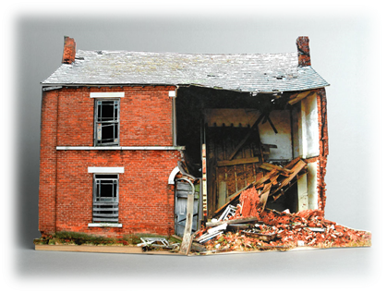
Переселение граждан из аварийного жилищного фонда
Признание дома аварийным и подлежащим сносу
Если проживающий занимает помещение на основании договора социального найма
Если проживающий владеет помещением на праве собственности
Расторжение договора социального найма и выселение с предоставлением другого благоустроенного жилого помещения
Предъявление собственникам требования о сносе в разумный срок
Требование не удовлетворено
Требование удовлетворено
Изъятие жилья
Предоставление компенсации либо другого жилого помещения взамен изымаемого по соглашению сторон

Slide 40



Переселение граждан из аварийного жилищного фонда
Региональный проект Хабаровского края
«ОБЕСПЕЧЕНИЕ УСТОЙЧИВОГО СОКРАЩЕНИЯ НЕПРИГОДНОГО ДЛЯ ПРОЖИВАНИЯ ЖИЛИЩНОГО ФОНДА»
Национальный проект «ЖИЛЬЕ И ГОРОДСКАЯ СРЕДА»
Федеральный проект «Обеспечение устойчивого сокращения непригодного для проживания жилищного фонда»
Региональный проект «Обеспечение устойчивого сокращения непригодного для проживания жилищного фонда»

Slide 41

Переселение граждан из аварийного жилищного фонда
Адресная программа края по переселению граждан из аварийного жилищного фонда, признанного таковым до 01 января 2017 г., на 2019 – 2025 гг.
Участники программы переселения:
Городской округ «Город Хабаровск»;
Городской округ «Город Комсомольск-на-Амуре»;
Городское поселение «Город Бикин»;
Городское поселение «Город Николаевск-на-Амуре»;
Городское поселение «Город Советская Гавань»;
Городское поселение «Рабочий поселок Майский»;
Городское поселение «Рабочий поселок Октябрьский»;
Городское поселение «Рабочий поселок Переяславка»;
Булгинское сельское поселение;
Константиновское сельское поселение;
Высокогорненское городское поселение;
Литовское сельское поселение;
Сельское поселение «Поселок Токи»;
Гаткинское сельское поселение;
Уктурское сельское поселение;
Сельское поселение «Село Пивань»;
Селихинское сельское поселение;
Хорское городское поселение.
241 МКД
Целевые показатели программы переселения:
Необходимо расселить – 63,46 тыс. кв. м
Количество граждан – 3 878 граждан

